Slide 1

Mensa & Me Projekt für das Modul „Programmierung mobiler Anwendungen“
Jonas Liebermann s0563579
Victor Pansegrau s0563822

Slide 2
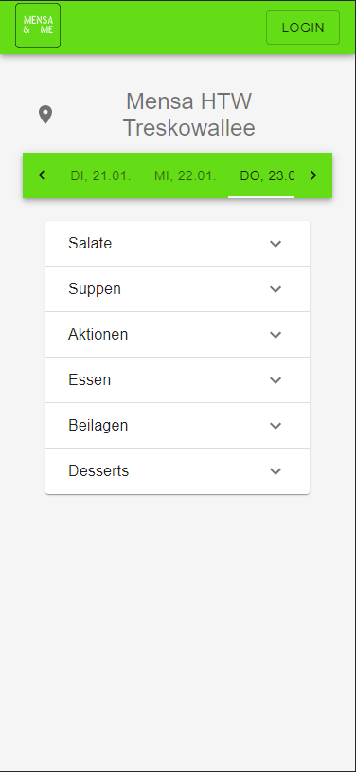
Gliederung
Design
Problemstellung
Lösungsansatz
Umsetzung
Stack
Demo
Lessons Learned
Technisch
Design

Slide 3
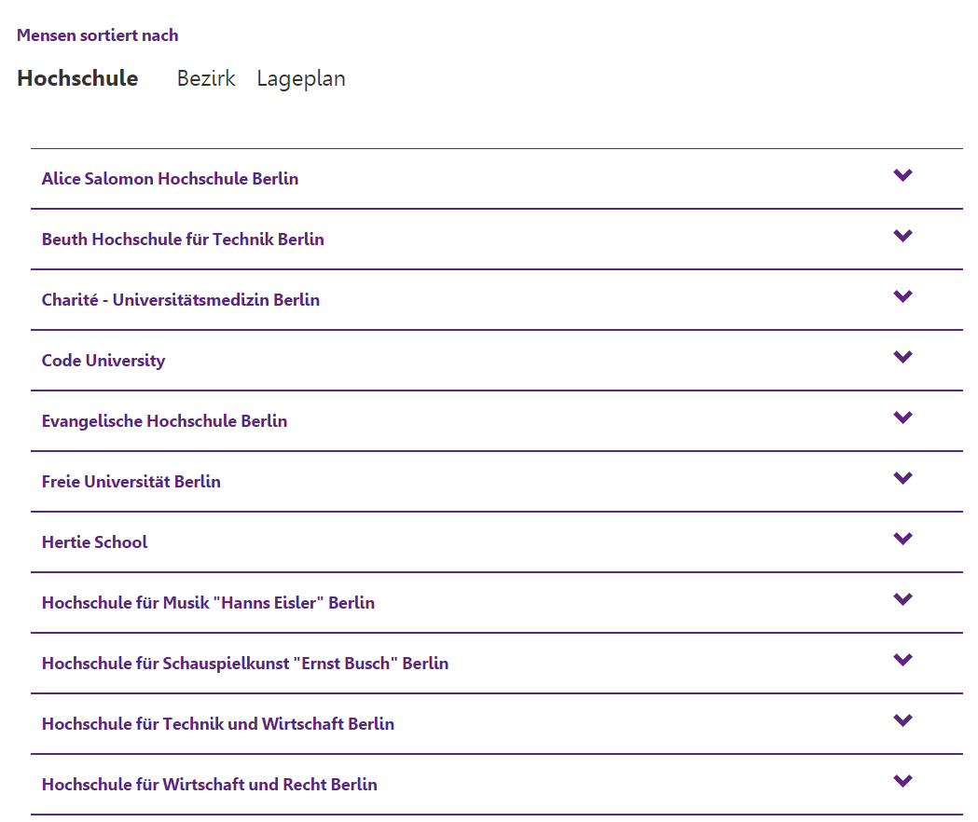
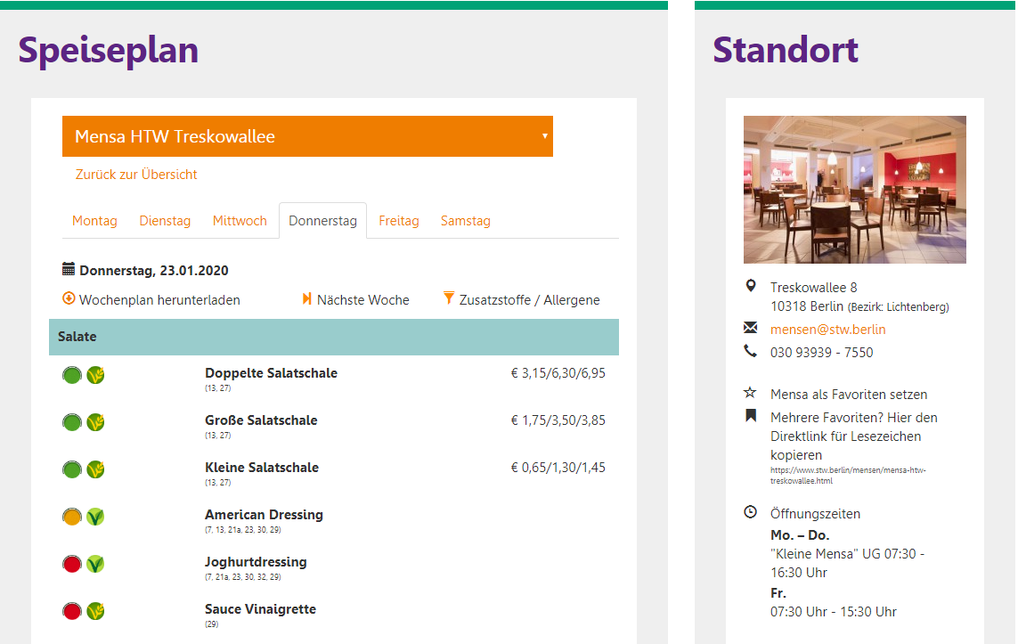
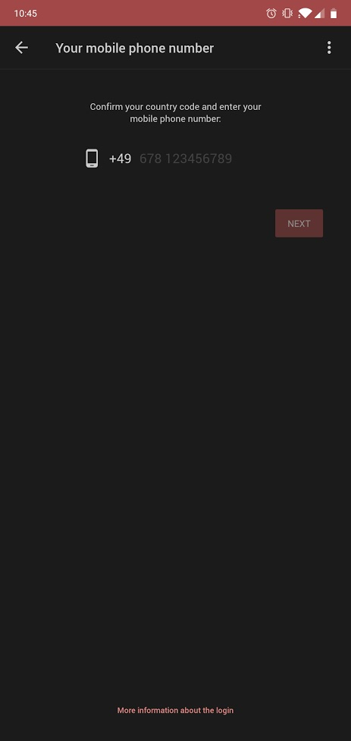
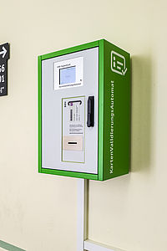
Design – Problemstellung (Auswahl)
https://www.stw.berlin/mensen.html
Unkomfortable Mensenauswahl
“Gesundheits-Ampel” mit wenig Nutzen
Salate immer oben → Scrollen um zum “richtigen” Essen zu kommen
Social-Logins/Angabe der Telefonnummer Pflicht in Apps von Dritten
Aufladevorgang umständlich
myUni-App
HTW Treskowallee

Slide 4
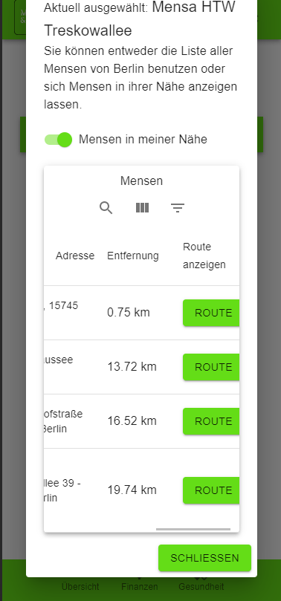
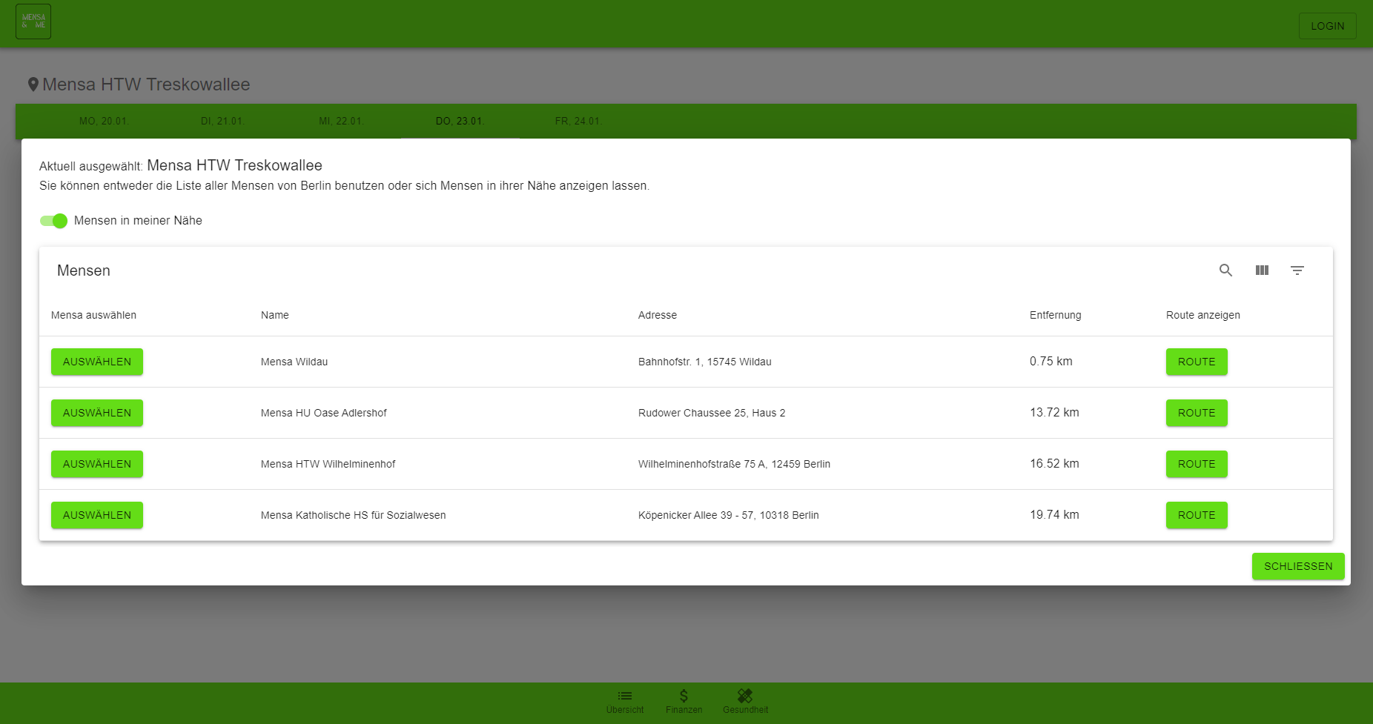
Design - Lösungsansatz
Mensenauswahl mit Sortierung nach Entfernung
(auch außerhalb von Berlin) → Route anzeigen

Slide 5
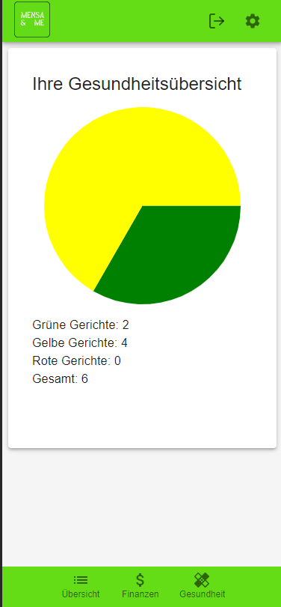
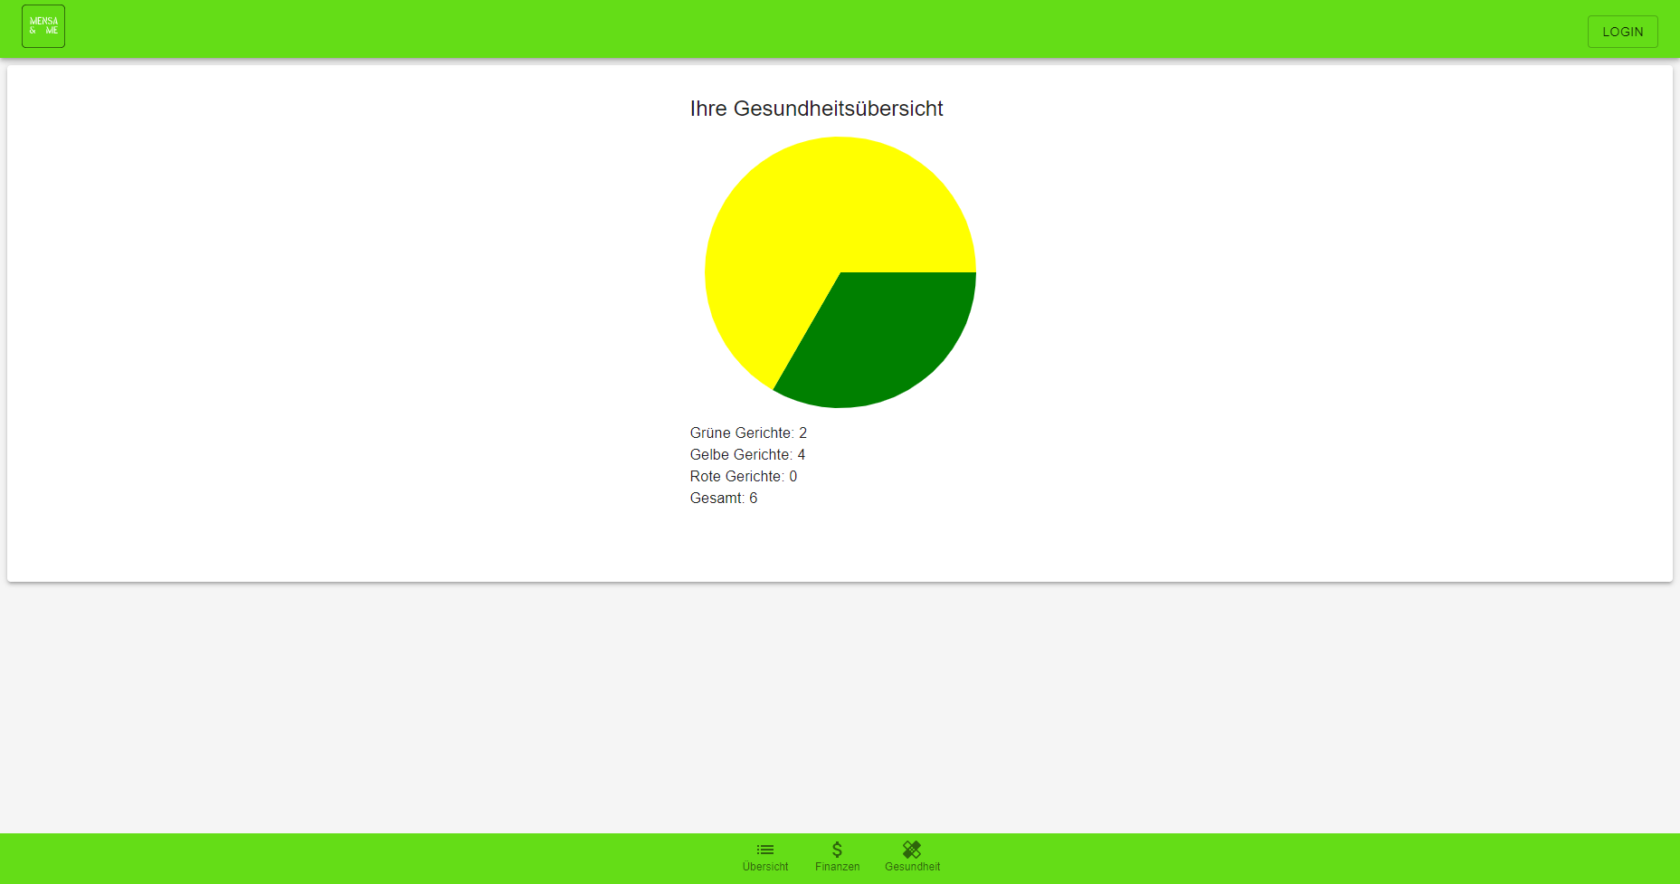
Design - Lösungsansatz
“Gesundheits-Ampel” Auswertung

Slide 6
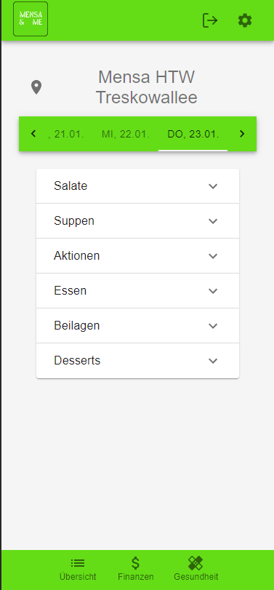
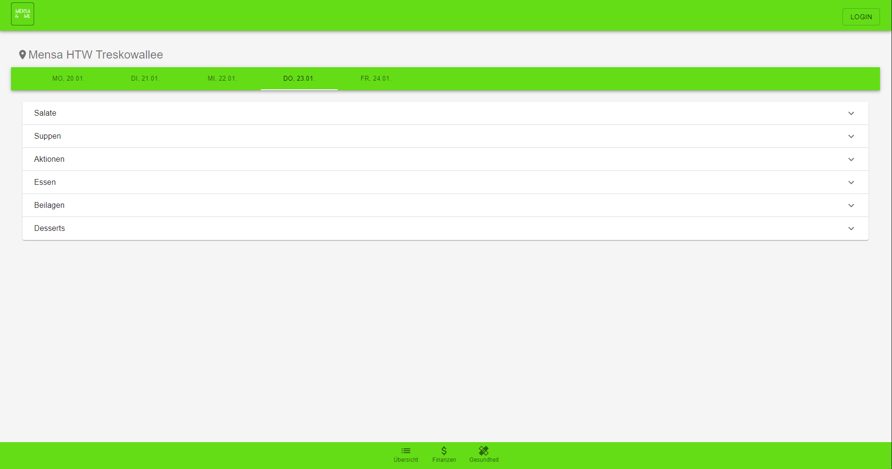
Design - Lösungsansatz
Gruppierung ermöglicht schnellere Ansicht der gewünschten Speisen

Slide 7
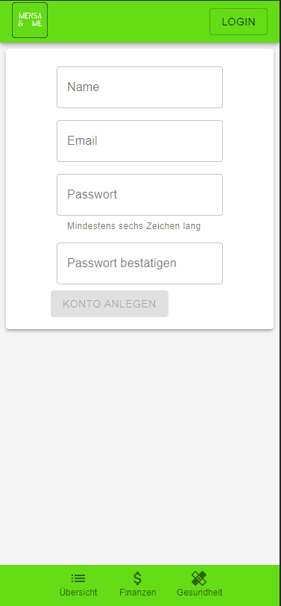
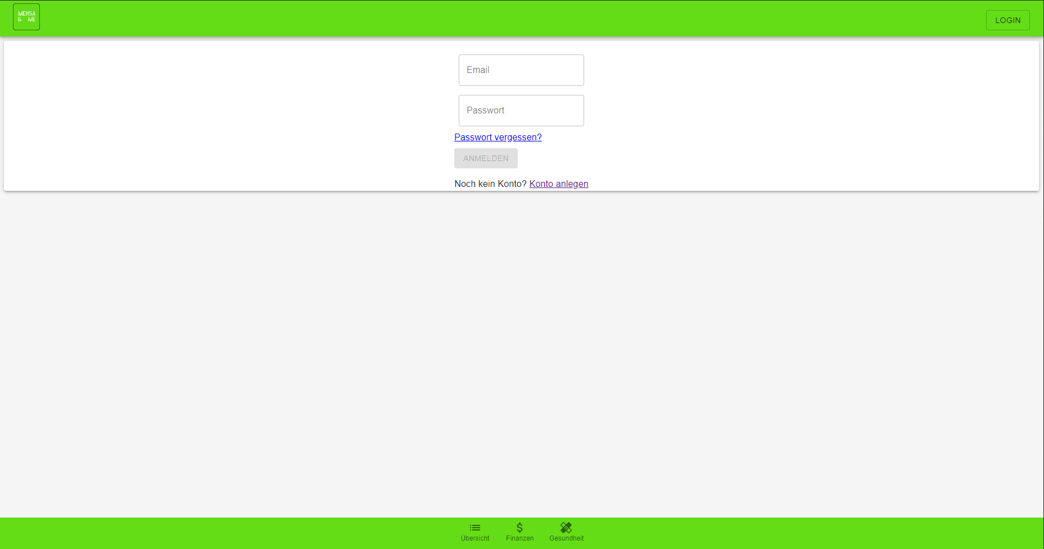
Design - Lösungsansatz
Nur Email zur Anmeldung genutzt (Garantie auf keinen Spam)

Slide 8
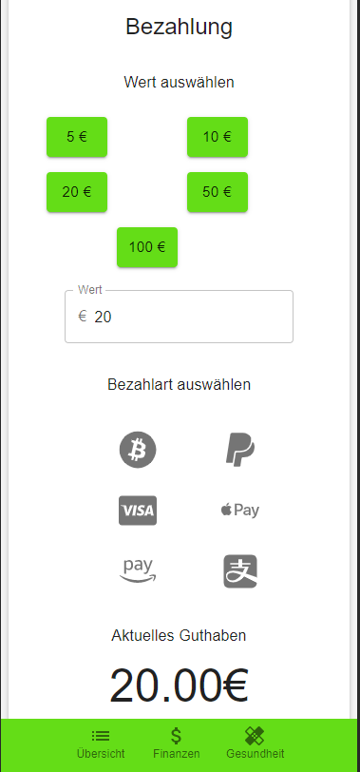
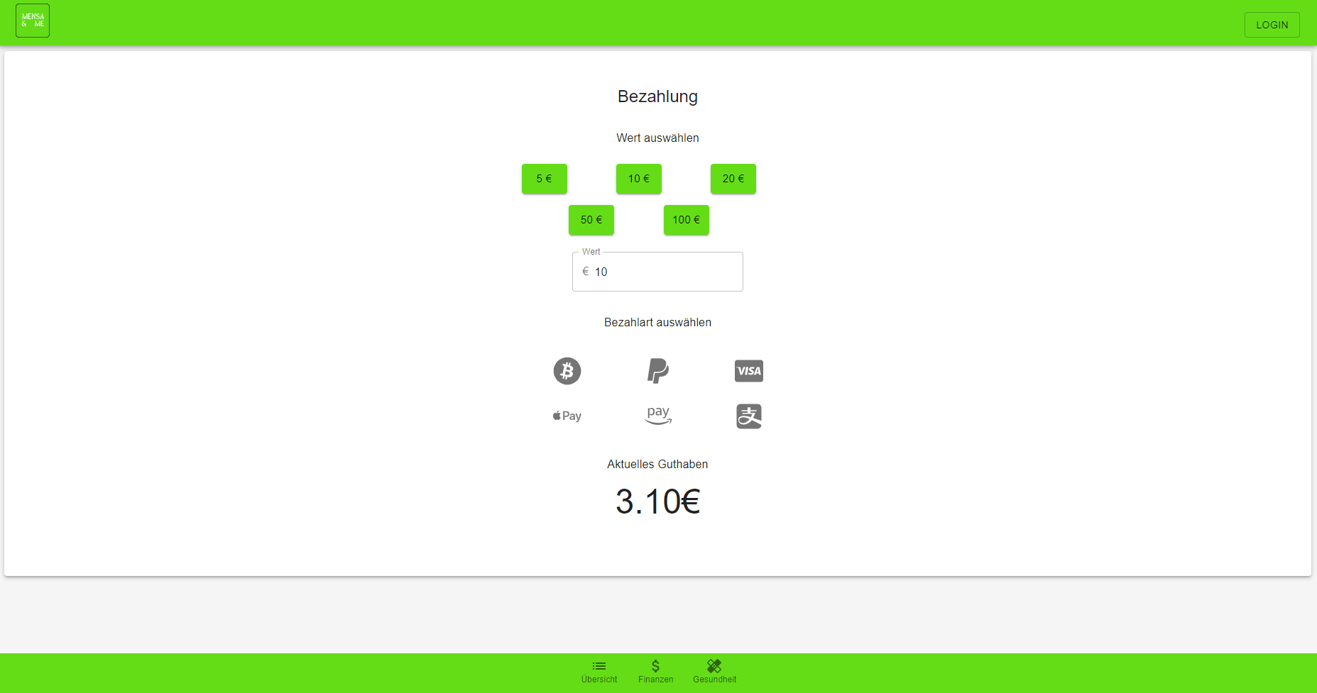
Design - Lösungsansatz
Aufladen in der App möglich
(Proof of Concept)

Slide 9


Technische Umsetzung - Stack
React (JavaScript Framework)
Material UI Components
NPM Libraries
Eigene Components
Externe Services:
OpenMensa-API
Google Maps
Firebase (app development platform)
Authentifizierung/Nutzer Kontrolle
Datenbank (Cloud Firestore)
Deployment der Produktiv Version

Slide 10
App - Demo
https://mensa-app-16754.web.app/

Slide 11
Lessons Learned
Technisch
Design
Inspect → mobile View < real Device
Verschiedene Browser/Betriebssysteme testen
Nicht am Ende Anfangen die Performance zu optimieren
Es gibt eine Menge kostenloser Tools und Tutorials, die das Entwicklen erheblich erleichtern können
Früh anfangen Nutzerreviews einzuholen
Im Auge behalten, ob Steuerelement in der aktuellen Ansicht notwendig ist → UI einfach halten
Design Patterns zu nutzen hat viele Vorteile

Slide 12
Quellen
Bilder:
React Banner: https://colorlib.com/wp/wp-content/uploads/sites/2/react-dev-tools-logo.jpg
Firebase Banner: https://firebase.google.com/images/social.png
Alle Screenshots und Logos wurden selbst von uns angefertigt.

Slide 13
Vielen Dank für eure Aufmerksamkeit!
Jonas Liebermann
s0563579@htw-berlin.de
Victor Pansegrau
s0563822@htw-berlin.de

